Slide 1









PARIWISATA SUMUT
Kelompok 8 Kom B

Slide 2





Isi Presentasi
01
02
PERKENALAN
LATAR BELAKANG
ANGGOTA-ANGGOTA KELOMPOK 6
ALASAN MEMILIH WEB PARIWISATA DAN DESKRIPSI WEB
03
04
05
HALAMAN WEB DAN FITUR-FITURNYA
DATABASE
DEMO PROGRAM
TAMPILAN BERITA, FITUR-FITUR DAN FRAMEWORK LAIN
DAFTAR TABEL

Slide 3






01. PERKENALAN
anggota-anggota kelompok 8

Slide 4


Kelompok 8:
1. Raihan Alifya Lubis (201402062)
2. Asruri Salwa Asy-Syifa (201402083)
3. Rio Siahaan (201402065)
4. Mellyna Agitha (201402107)
5. Asad Fahlevi (201402149)

Slide 5




02. LATAR BELAKANG

Slide 6







Latar Belakang
alasan kami memilih pariwisata daerah
alasan kami memberi nama PARIWISATA SUMUT
Semua fitur-fitur yang diperlukan sesuai dengan kriteria penilaian dapat dibuat dalam web pariwisata daerah
Web Pariwisata daerah sanggat berguna karena bisa memberikan kita informasi terbaru tentang destinasi di berbagai daerah
Alasan kami memberi nama web kami dengan nama PARIWISATA SUMUT adalah karena kami membuat destinasi-destinasi yang ada di dalam web kami, hanya di daerah Sumatera Utara saja.

Slide 7
Deskripsi Web
Pariwisata Sumut merupakan website pariwisata daerah yang berada di Daerah Sumatera Utara. Website ini membagikan informasi terkait info-info tentang Pariwisata di Sumatera Utara
Tujuan pembuatan website ini adalah untuk memberitahu kepada pembaca tentang pariwisata-pariwisata yang berada di Sumatera Utara dan dapat membantu memperkenalkan wisata-wisata di SUMUT yang bayak orang tidak tau.
.

Slide 8

03. HALAMAN WEB DAN
FITUR-FITURNYA

Slide 9


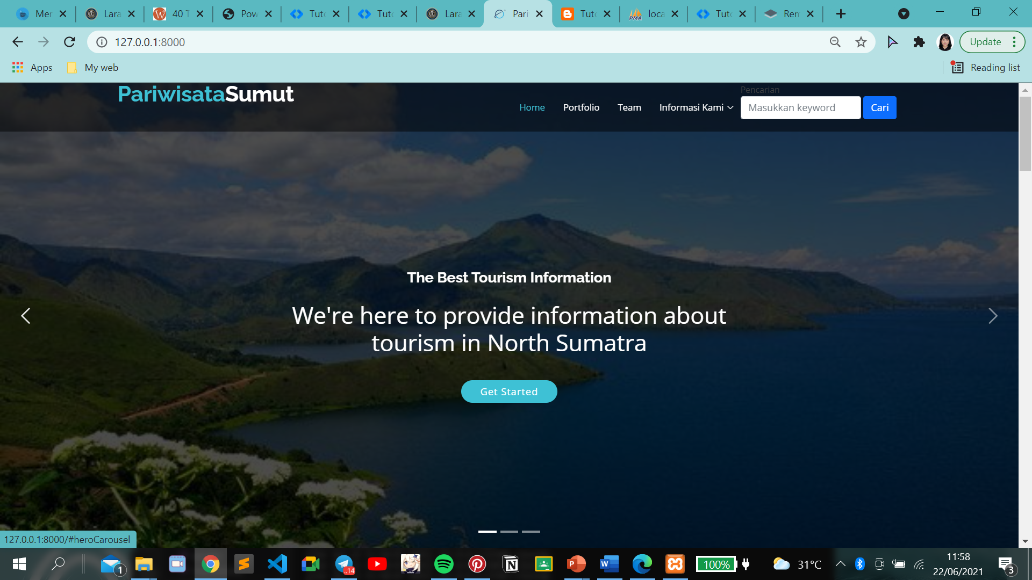
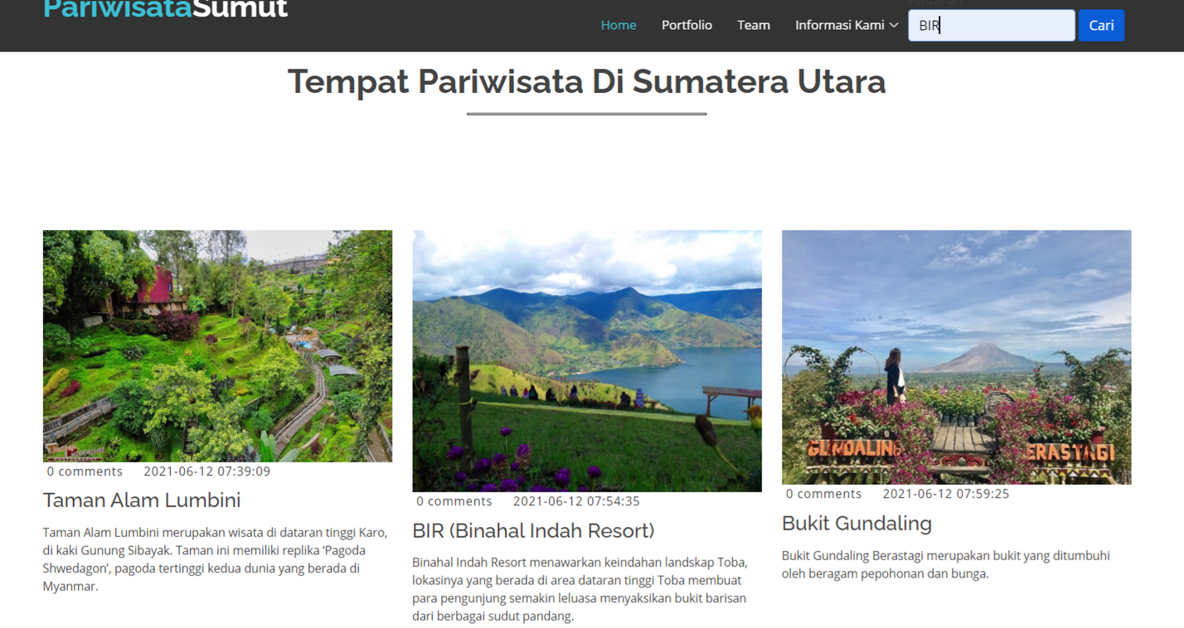

Tampilan Web
INI ADALAH TAMPILAN DEPAN WEB

Slide 10





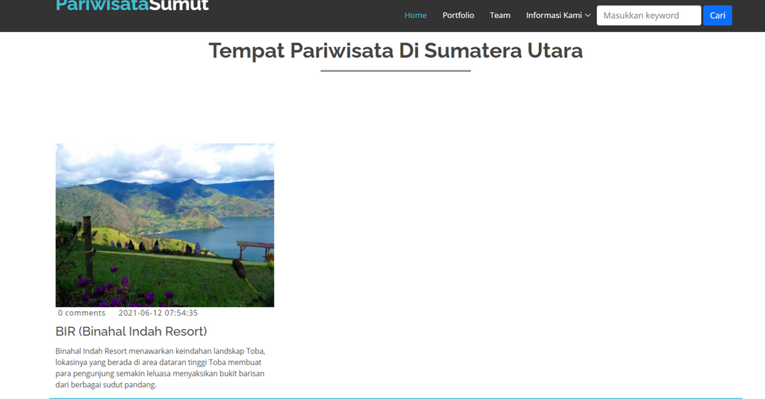
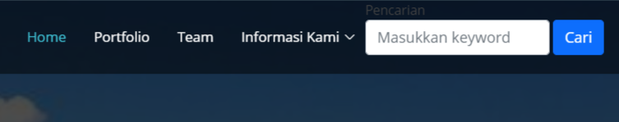



Searching
SEARCHING ADALAH FITUR UNTUK MENCARI DAN MENGIDENTIFIKASI INFORMASI DI DALAM DATABASE YANG SESUAI DENGAN KATA KUNCI YANG DIMASUKKAN OLEH PENGGUNA
DI FORM SEARCHING KITA DAPAT MENCARI DESTINASI WISATA YANG KITA INGINKAN
CONTOHNYA, JIKA KITA SEARCH KATA ‘BIR’, MAKA SEMUA DESTINASI PARIWISATA YANG JUDULNYA TERDAPAT KATA ‘BIR’ AKAN DITAMPILKAN.

Slide 11


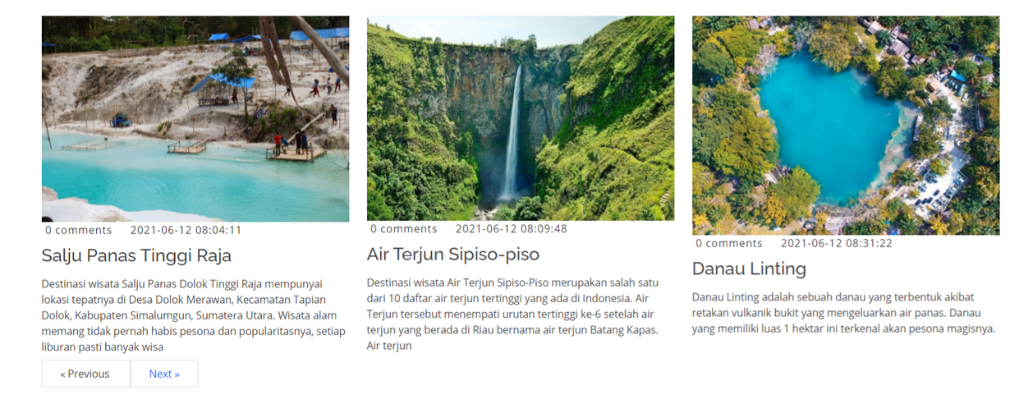


Pagination
Pagination adalah sebuah fitur yang digunakan untuk membatasi tampilan data pada satu halaman agar tidak terlalu panjang dan lebih rapi.

Slide 12



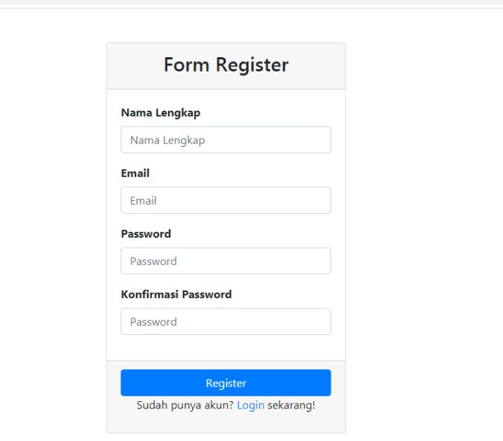



Validasi Form
Di halaman validasi form, pengguna dapat mendaftarkan akun dengan cara mengisi form pendaftaran yang terdiri dari : Nama Lengkap, Email, Password, Konfirmasi Password

Slide 13
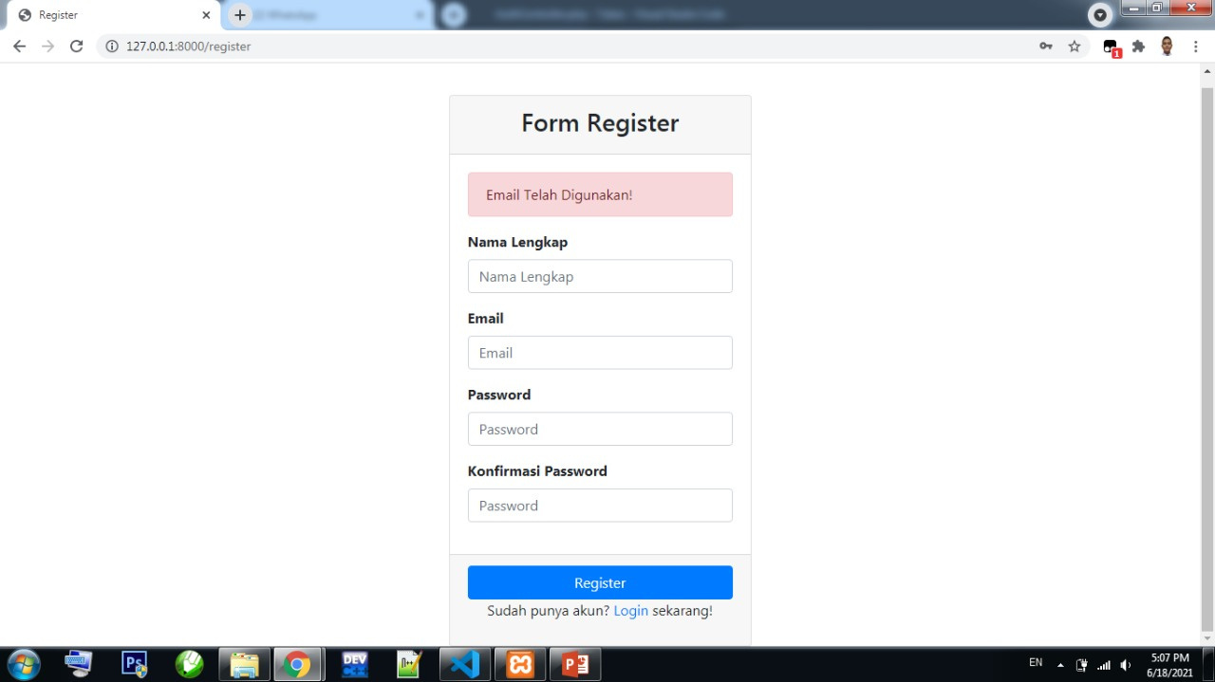
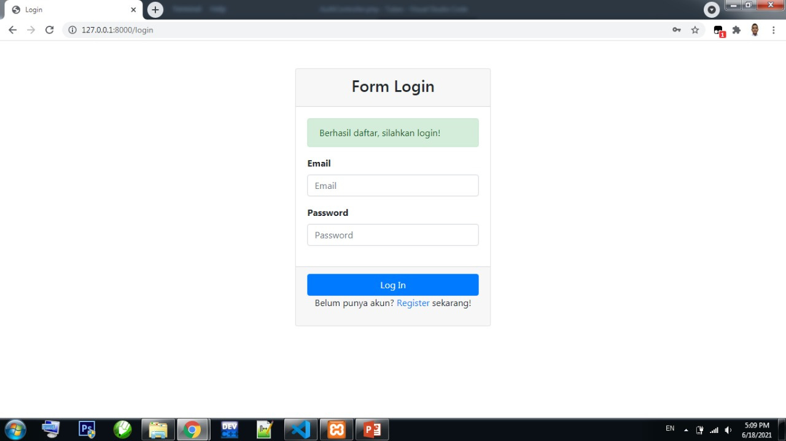
Validasi Form
Yang terjadi saat kita mau registrasi tetapi email
sudah terdaftar/ sudah digunakan
Yang terjadi jika Registrasi berhasil didaftarkan

Slide 14

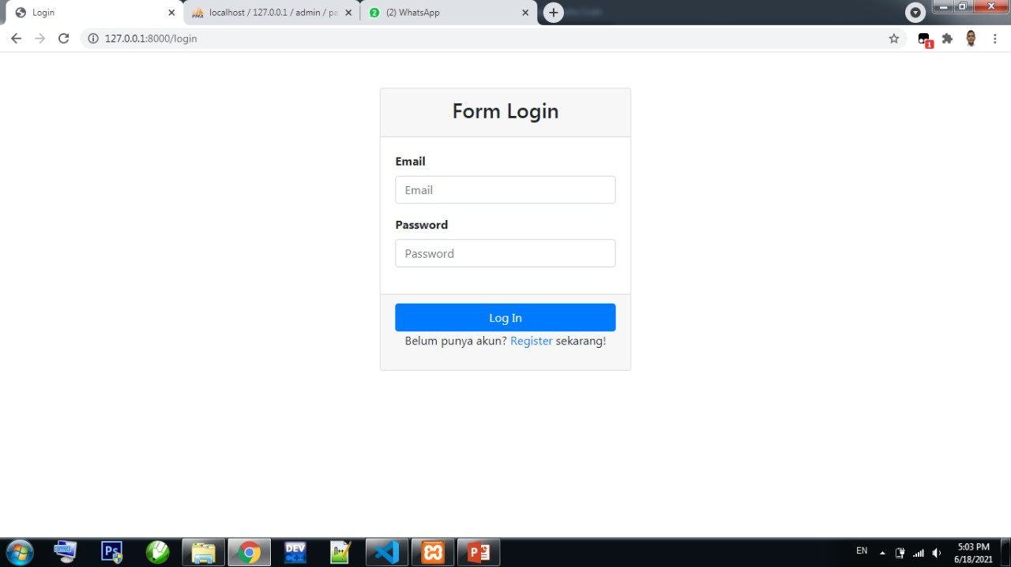




Login
JIKA MAU LOGIN BISA MEMASUKKAN USERNAME DAN PASSWORD YANG SUDAH TERDAFTAR.JIKA BELUM PUNYA AKUN, BISA TEKAN REGISTER UNTUK MENDAFTAR.

Slide 15
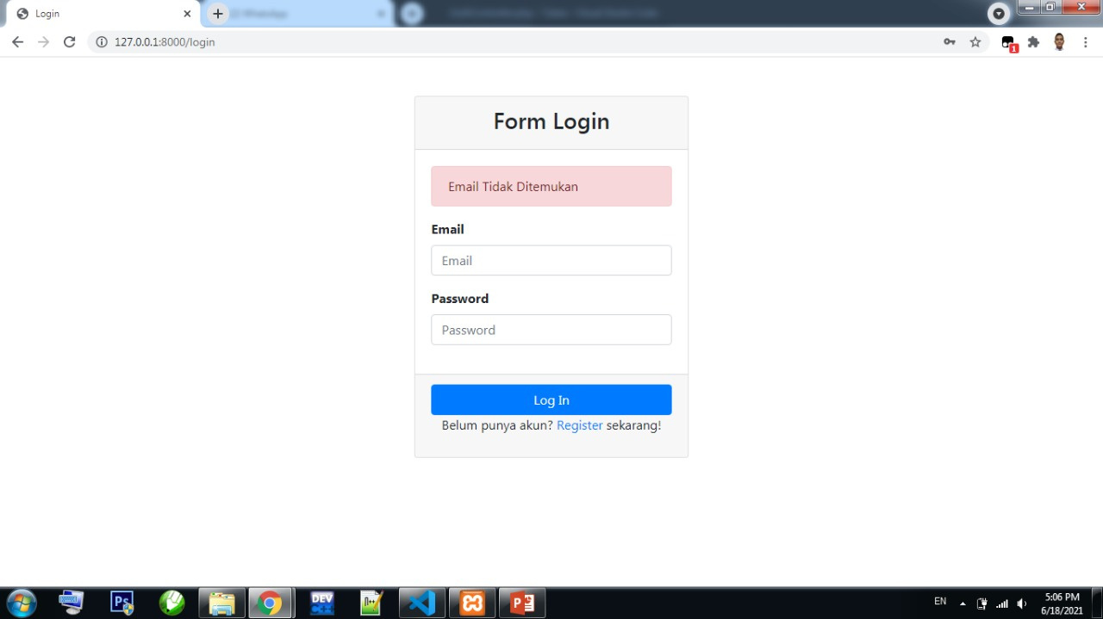

Login
JIKA PADA SAAT KITA LOGIN TETAPI EMAIL ATAU PASSWORD YANG KITA MASUKKAN SALAH

Slide 16







Admin
Level User
User

Slide 17
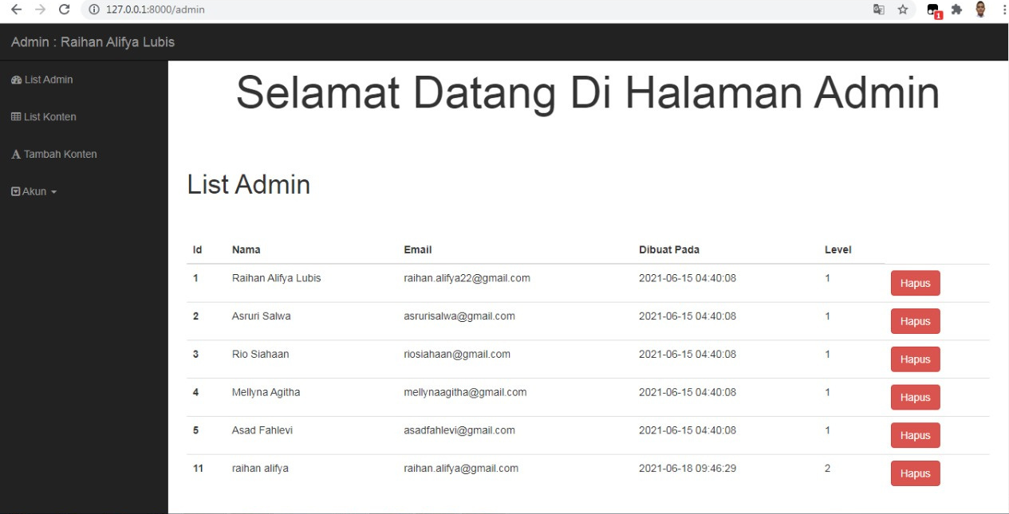
Halaman Admin
Jika kita login sebagai admin, kita akan masuk kehalaman admin.Dibagian halaman admin, kita dapat melihat akun-akun user dan akun admin lainnya dibagian List Admin . Sebagai admin, kita bisa menghapus data akun yang sudah terdaftar.
DELETE : MENGHAPUS DATA AKUN

Slide 18



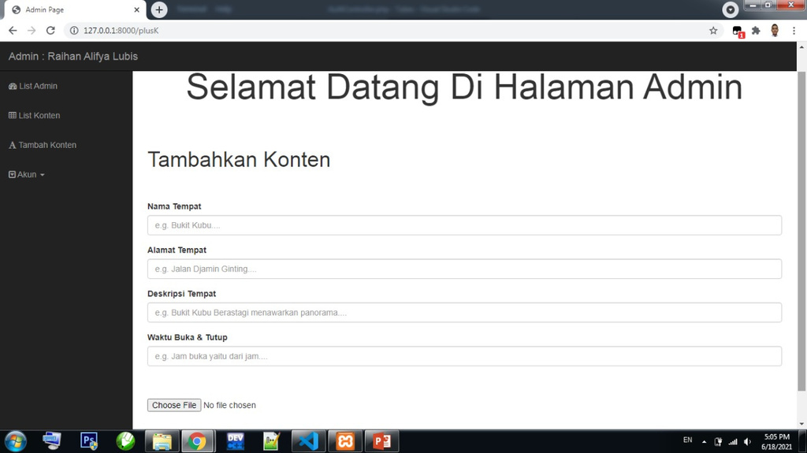
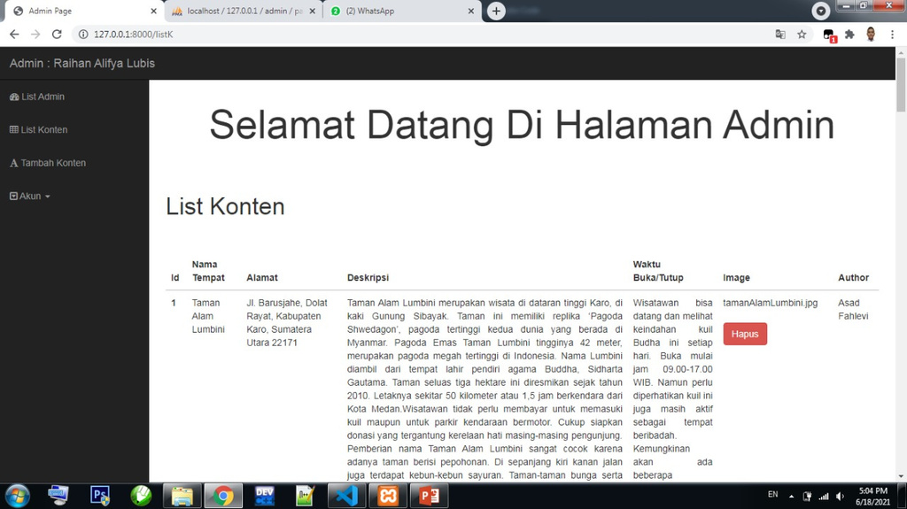


Halaman Admin
Pada Tambah konten kita dapat membuat postingan baru dengan cara mengisi: nama tempat, alamat tempat, deskripsi tempat, dan waktu buka/tutup
Pada list konten kita dapat melihat postingan-postingan yang sudah di tambahkan

Slide 19
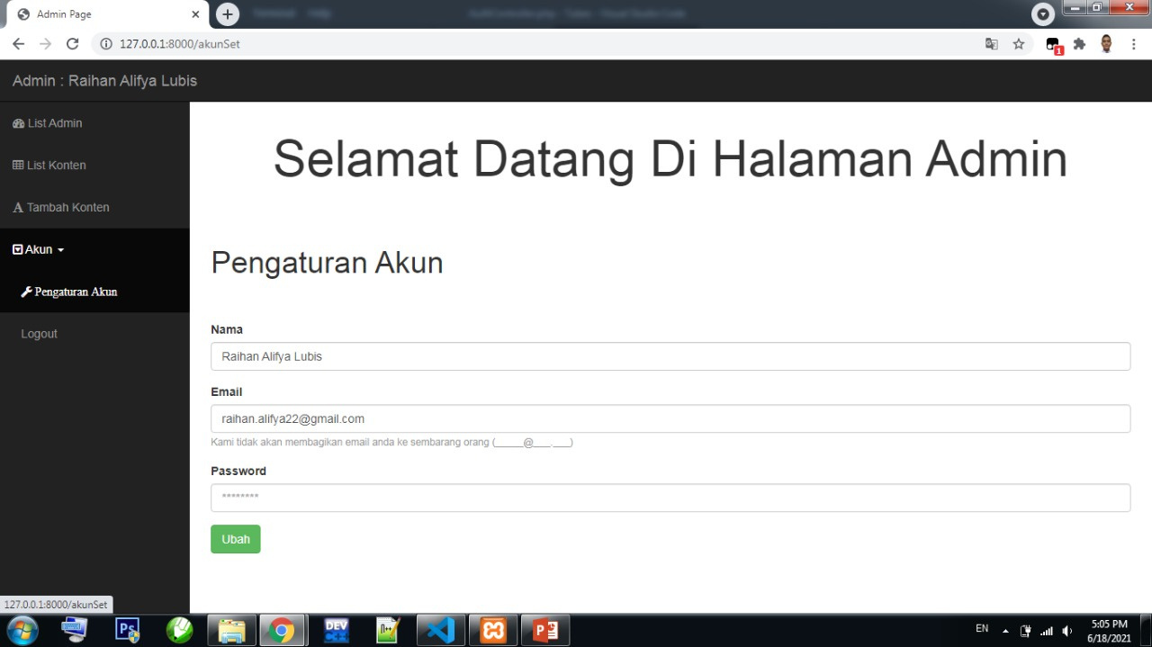








Halaman Admin
Update: Mengubah data akun
Di Pengaturan Akun kita bisa mengubah Nama, Email, Password dari akun kita

Slide 20
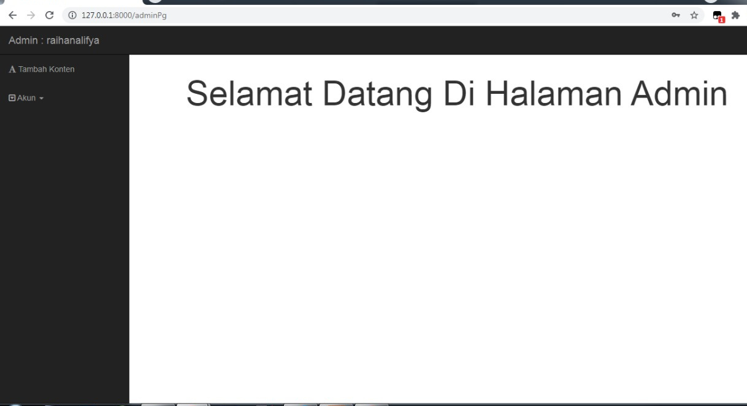
User/Admin level 2
Seorang User, hanya dapat mengupload berita, melihat berita yang sudah dibuatnya, dan mengganti data akunnya sendiri.

Slide 21

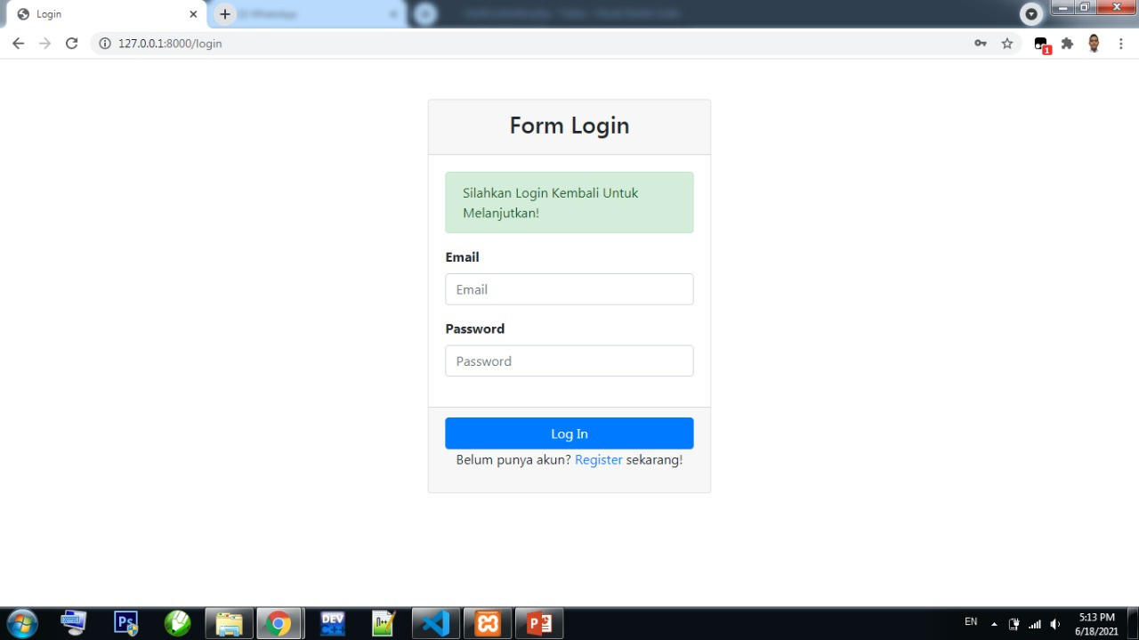

Logout
kita bisa mengklik Logout untuk keluar dari halaman akun kita
Dan kita akan kembali ke form login

Slide 22




Framework Lainnya
KAMI MENGGUNAKAN FRAMEWORK BOOTSTRAP UNTUK MENGATUR TAMPILAN PADA HALAMAN AGAR DAPAT MENJADI MOBILE-FRIENDLY DAN LEBIH EFISIEN

Slide 23
04. DATABASE

Slide 24


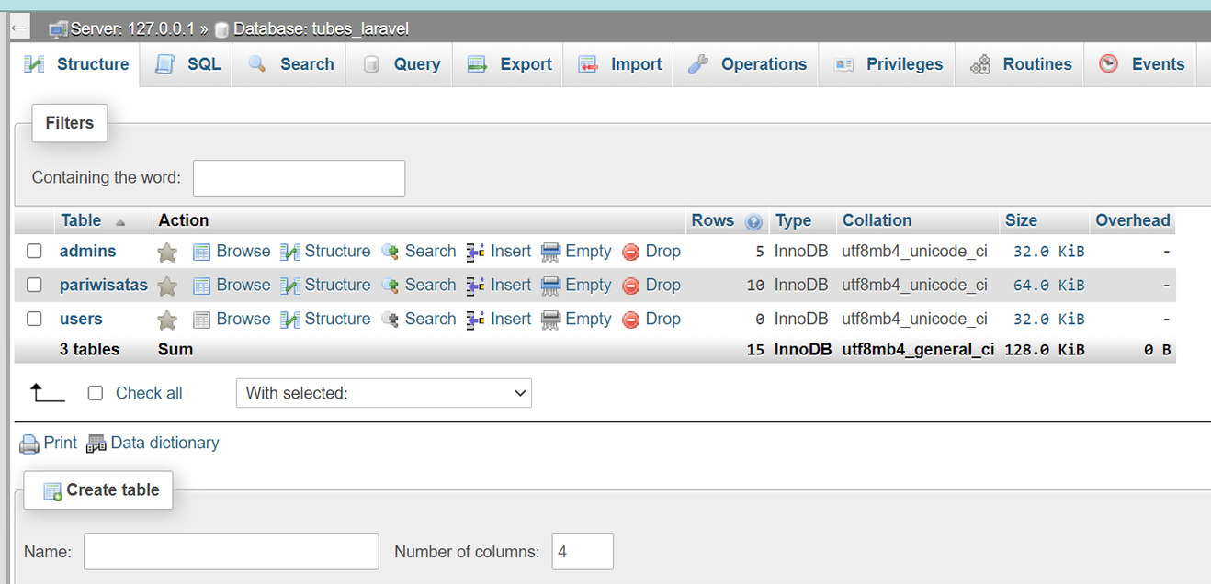


DATABASE
DAFTAR TABEL YANG ADA PADA DATABASE tubes_laravel

Slide 25
05. DEMO PROGRAM

Slide 26



TERIMA KASIH

